Slide 1


良好工作態度及操守
激勵士氣方法

Slide 2


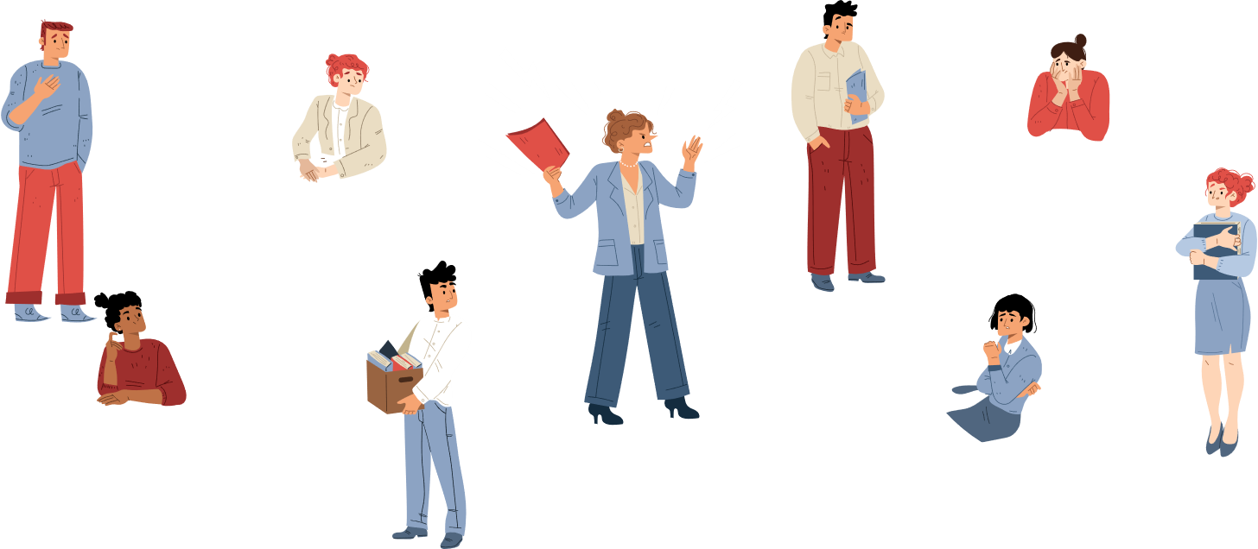
在接近農曆新年期間,部門的工作量大增,同時一位會計主任,因病須人住醫院兩星期,
惟公司稱沒有財政預算聘請額外員工,員工均感到十分無奈,當中四位會計主任更多次向部門主管作出抱怨。
公司會計部的職員包括一名部門主管及七位會計主任,由於工作繁多,人手不足,員工很多時候工作至晚上八、九時……

Slide 3





部門主管在上述的情況下,將大量工作轉移給另外兩位沉默的會計主任,令二人每晚工作至十一點，其他四位會計主任就如常八點下班,
因此,兩位敢怒而不敢言的會計主任,工作士氣低落,並計劃離職。

Slide 4

討論問題:

Slide 5


1
以上兩個部門主管的領導風格有何利弊?

Slide 6
短期「好處」
確保工作如期完成：即使人手短缺，也能勉強維持基本運作。
減少正面衝突與阻力：暫時避免與抱怨員工正面衝突，維持表面穩定。
操作簡單、省時省力：不需重新分工或制度改革，以最快方式「完成任務」。

Slide 7
主要壞處與風險
工作分配極不公平 → 士氣與信任度下降
員工過勞與離職風險高 → 造成人才流失與潛在營運中斷
助長抱怨文化 → 「發聲者可減壓」訊號錯誤、破壞團隊文化
團隊分化與內耗 → 同事間互相埋怨、合作氣氛受損
公司長遠成本上升 → 錯漏增多、流失率高、招聘與培訓開支增加

Slide 8


2
面對兩位會計主任的低落士氣,可通過甚麼方法激勵他們?

Slide 9
3
部門主管的處理手法,對其他四位員工有何影響?

Slide 10
這是一個典型的職場管理失當案例。部門主管採取了「欺負老實人」的策略，雖然短期內解決了工作分配的難題，但卻在團隊中埋下了巨大的隱患。
以下是針對那四位如常下班（曾作出抱怨）的會計主任所產生的負面影響分析：

Slide 11
1. 錯誤的行為強化 (Negative Reinforcement)
主管的處理方式向這四位員工傳遞了一個非常錯誤的訊息：「會吵的人有糖吃」。
負面連鎖反應： 當員工發現透過「抱怨」或「向主管施壓」可以減少工作量，他們未來會變本加厲地使用這種策略。
削弱領導力： 主管在他們眼中的威信會下降，被視為欺軟怕硬，而非公正的領導者。
2. 團隊凝聚力崩潰
雖然這四位員工目前是「既得利益者」，但長遠來看，團隊的互信基礎已瓦解：
同僚對立： 他們與那兩位需工作至深夜的同事之間會產生嚴重的隔閡與罪惡感，甚至導致辦公室政治化。
缺乏支援意識： 當團隊成員看到「生病入院」或「保持沈默」會導致不公平待遇時，他們會變得防禦性極強，不再願意在緊急關頭互相扶持。

Slide 12
3. 潛在的心理焦慮
儘管他們能準時下班，但這四位員工內心未必感到安穩：
不安全感： 他們會意識到主管缺乏公平分配工作的能力。今天受害的是那兩位沈默的同事，明天若主管心情改變或那兩位同事離職，重擔隨時會落在自己身上。
士氣低迷： 處於一個功能失調（Dysfunctional）的團隊中，整體的工作氛圍是壓抑且充滿怨氣的，這會降低所有人的職業滿意度。
4. 專業成長停滯
由於主管為了規避衝突而不敢分配任務，這四位員工可能：
逃避責任： 養成只做「份內事」或「最簡單的事」的習慣，失去承擔挑戰和提升專業能力的機會。
績效縮水： 在繁忙的農曆新年期間，若他們處理的工作量遠低於正常比例，長期而言會影響其績效表現和在公司的競爭力。

Slide 13
4
如你是部門主管,你會如何處理上述工作量大增的情況?

